Slide 1


Slide 2
Code For Better_Hackthon
作品介绍
名称为速批，作用为批量下载图片，视频和链接，适用于需要下载多数图片，视频，已经保存链接的时候，此插件仅需几次点击便可以一次性下载整个网页的图片视频已经链接。

Slide 3
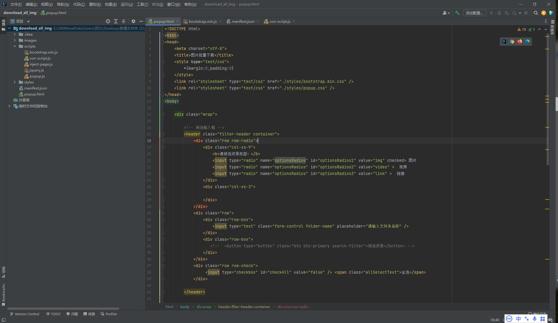
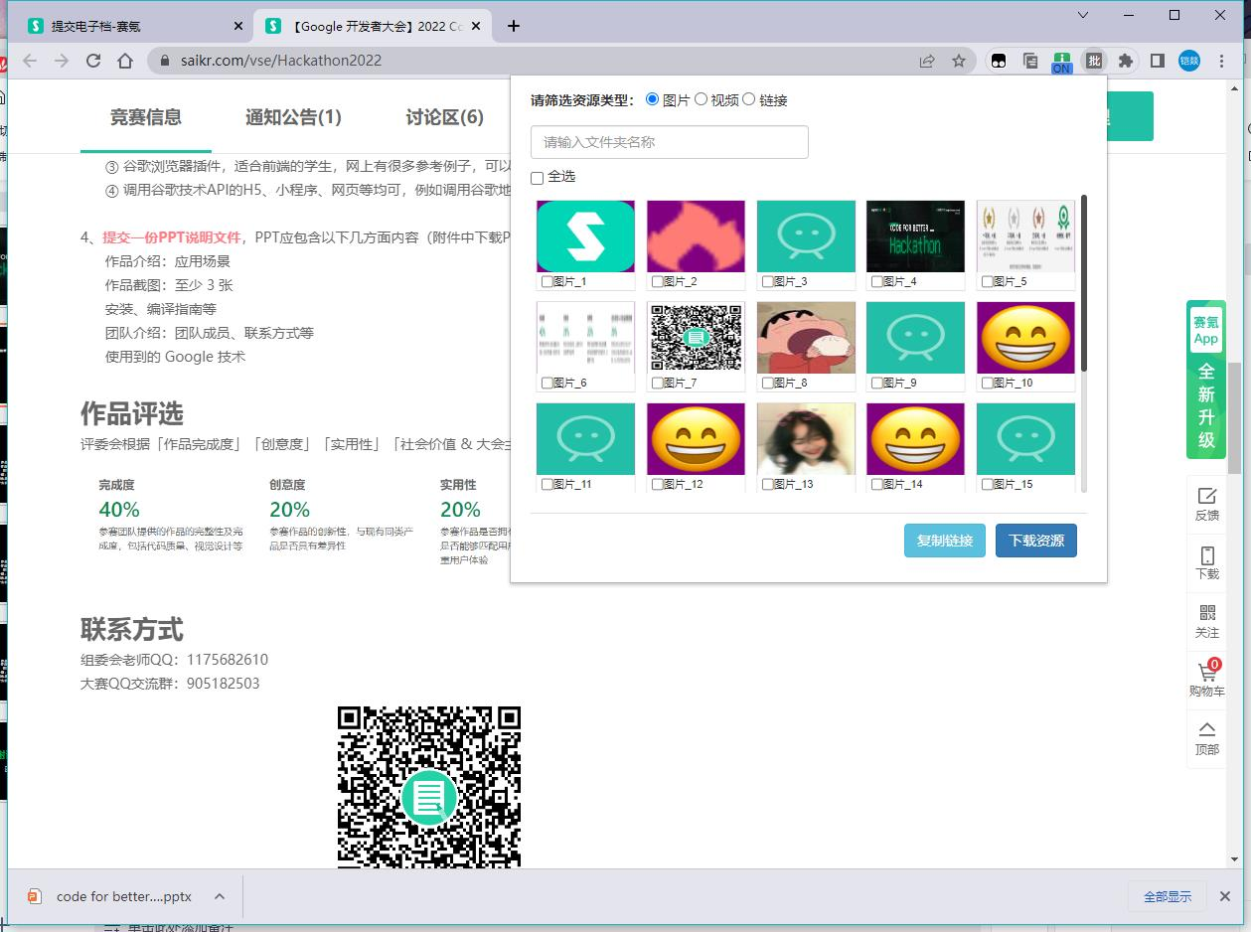
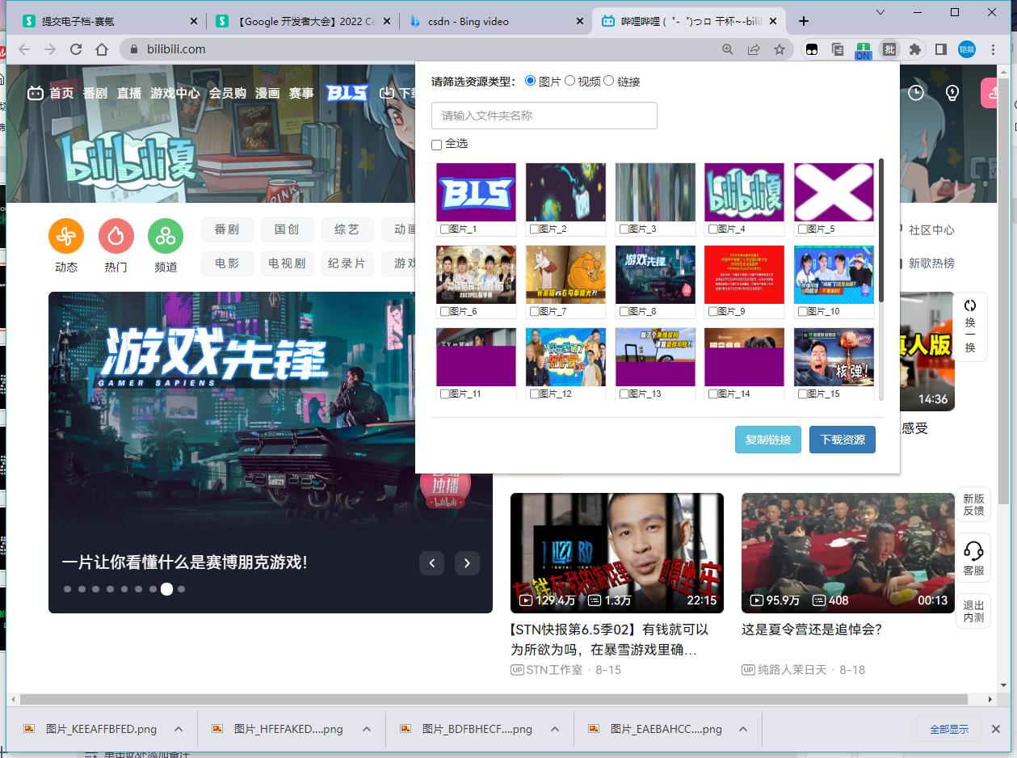
Code For Better_Hackthon
作品截图

Slide 4
Code For Better_Hackthon
团队介绍：团队成员为队长李四火，联系方式qq：1486940401，本插件基于谷歌浏览器制作，其使下载图片视频变得更加简单迅速。

Slide 5
Code For Better_Hackthon
谢谢观看
新青年

